Slide 1
742
Elektrická schémata
(Učební pomůcka)
Josef Plešek

Slide 2
Stykače trakč. skupin
Stykače trakč. skupin
Kotvy trakč. mot. v sérii
Budící vinutí
TM v sérii
TRAKČNÍ OBVOD + shunty
Čidlo napětí
Stykač
buzení
Budič
Čidlo skluzu
Trakční dynamo nabuzené
Stykač schuntu
Schuntovací odpor
Relé izolace zapnuto
Měnič
směru
Čidlo proudu

Slide 3
Směr průchodu budícího proudu je opačný
TRAKČNÍ OBVOD – změna směru
Měnič
směru

Slide 4
BUZENÍ – REGULACE PROVOZNÍ (vypínač reg. zapnutý)
110V
Vinutí cizího buzení budiče
Vypínač regulátoru
Regulace-sepnuto
Vypínač regulátoru
Regulace-sepnuto
Vypínač regulátoru
Regulace-sepnuto
Elektronický regulátor

Slide 5
BUZENÍ – PORUCHA REGULÁTORU (vypínač reg. vypnutý)
110V
Vinutí cizího buzení budiče
Vypínač regulátoru
Porucha-sepnuto
Buzení není regulováno
(je pevně nastaveno odpory)

Slide 6
Přemostí tlak.spínač při poklesu napětí při startu, poklesu otáček promazávacího čerpadla a snížení tlaku oleje
(rozepnutím G2 by došlo k přerušení startu)
START
Kontrolér opačné stanoviště v NULE
Dvoučlenné řízení (SOLO)
Jistič
startu
Směr opačné stanoviště v NULE
Tlačítka
stopu
Solo
„JD“
Směr řídící stanoviště DIESEL
Promazávací tlak oleje
Tlačítko startu
Tlačítko startu
Relé chodu motoru
(samopřídržný)
Dvoučlenné řízení (SOLO)
Ohřev mot. vypnut
Koncák dolních dveří rozvaděče
Trakční stykače vypnuty
Bat. pojezd vypnut
Cívky stopmagnetu
Stykač prom. čerpadla
Relé chodu motoru
Stykač startu
Stykač startu
Časový spínač v NR1 připojí stykač G2
AKU-pojezd vypnut

Slide 7
START
Stykač startu
Startovací vinutí
Trakční dynamo
Stykač startu

Slide 8
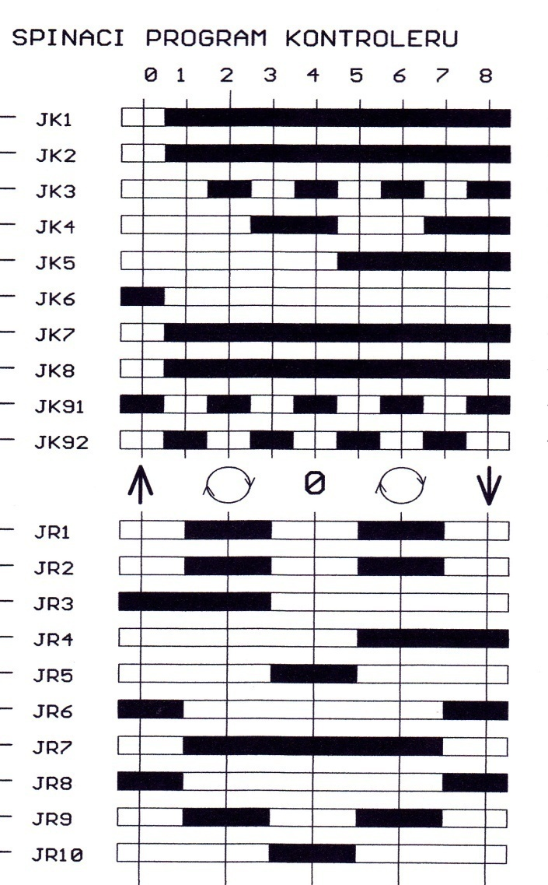
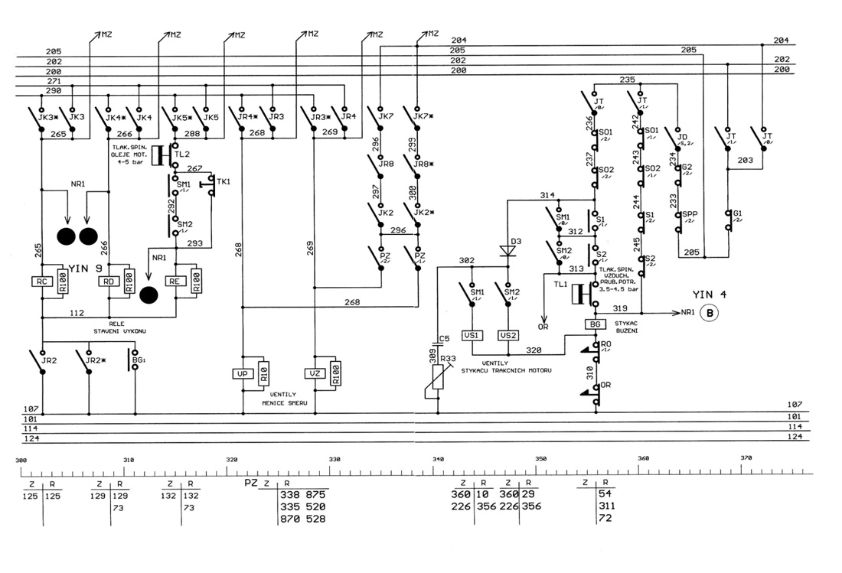
ZVÝŠENÍ OTÁČEK (2° DIESEL)
Kontrolér na DRUHÉM stupni
Palivové relé
Směrová páka DIESEL

Slide 9
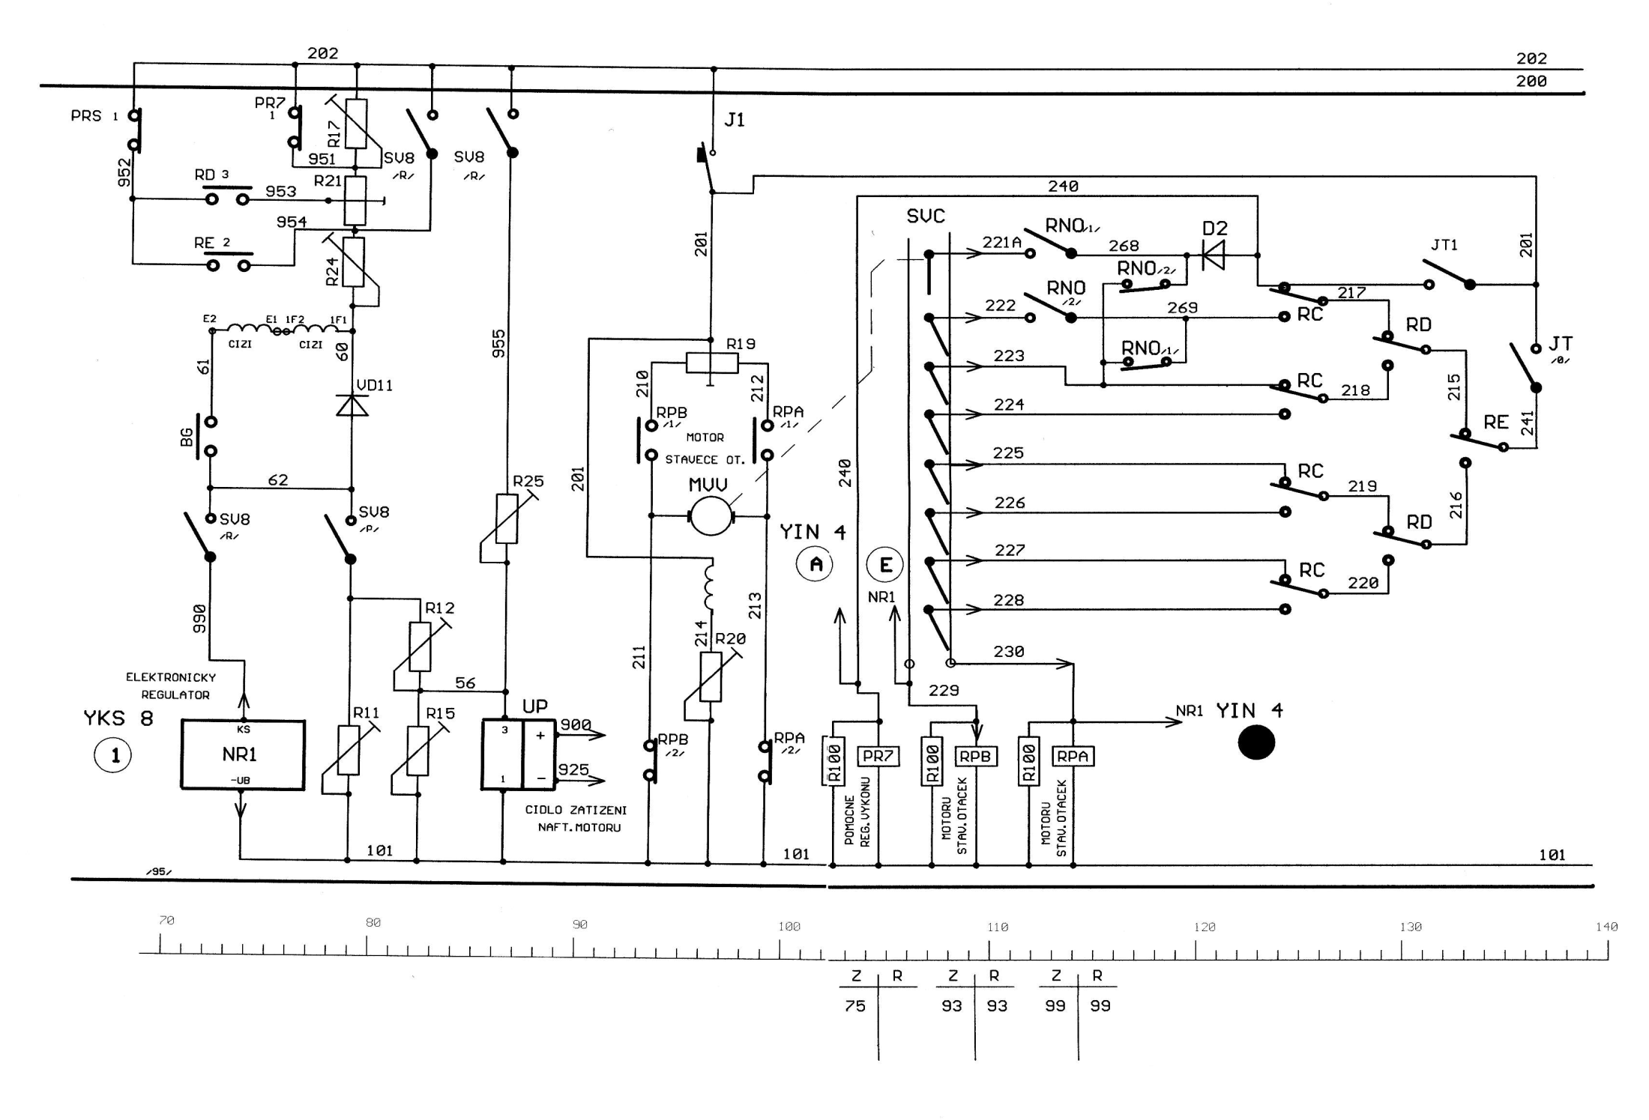
ZVÝŠENÍ OTÁČEK (2° DIESEL)
Kompresor stojí (Plný tlak v hlavním vzduchojemu)
Jistič stavěče otáček
Kompresor stojí (Plný tlak v hlavním vzduchojemu)
DOBĚHOVÝ SPÍNAČ
Ohřev mot. vypnut
Kladka doběhového spínače
Kotva motoru stavěče otáček
Palivové relé
Palivové relé
Budící vinutí motoru stavěče
Kontakty palivového relé RC
Relé do otáček
Relé z otáček
Relé z otáček
Pomocné relé odbuzení gen.

Slide 10
SNÍŽENÍ OTÁČEK (0° DIESEL)
Kompresor stojí (Plný tlak v hlavním vzduchojemu)
Kompresor stojí (Plný tlak v hlavním vzduchojemu)
DOBĚHOVÝ SPÍNAČ
Relé do otáček
Kontakty palivového relé RC
Pomocné relé odbuzení gen.
Relé z otáček

Slide 11
Kontrolér na ŠESTÉM stupni
Kontrolér na ŠESTÉM stupni
ZVÝŠENÍ OTÁČEK (6° DIESEL)
Tlak oleje motoru v pořádku
Není vypnuta žádná motorová skupina
Palivové relé RC
Palivové relé RE
Směrová páka DIESEL

Slide 12
ZVÝŠENÍ OTÁČEK (6° DIESEL)
DOBĚHOVÝ SPÍNAČ
Kontakty palivového relé RE
Palivové relé RD
Kontakty palivového relé RC

Slide 13
JÍZDA
Ohřev mot. vypnut (0)
Dvoučlenné řízení (SOLO)
Směrová páka VPŘED
Ohřev mot. vypnut (0)
Stykače ohřevu mot. vypnuty
Jízdní kontrolér
na 1.-8. stupni
Koncák krytu
(vodní/suchý odpor)
Jízdní kontrolér
na 1.-8. stupni
Směr VPŘED
Stykače startu rozepnuty
Stykače startu rozepnuty
Směrový válec
(kontrola přestavení směru
Stykač pojezdu rozepnut
Vypínače skupin
Kontrola sepnutí stykačů tr.skupin
Tlak vzduchu v hl.potrubí
Stykač buzení
EPV směrového
válce
EPV stykačů trakčních skupin
V jízdě připojí palivová relé na
(-) pól
Izolace
Ochranné relé

Slide 14
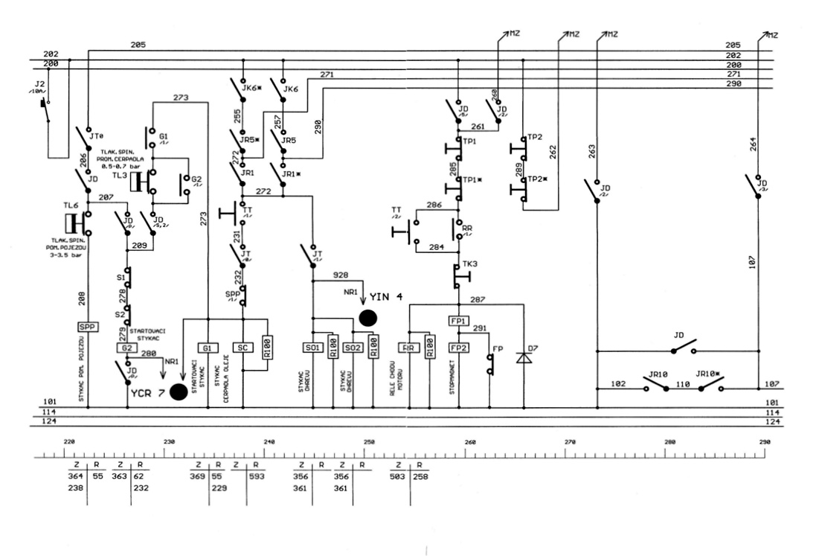
OVŘEV CHLADÍCÍ KAPALINY
STYKAČE OHŘEVU
Kontrolér - opačné stanoviště v NULE
Jistič
startu
Směr - opačné stanoviště v NULE
Směr - řídící stanoviště DIESEL
Ohřev mot. ZAPNUT (1)
Stykače ohřevu

Slide 15
OVŘEV CHLADÍCÍ KAPALINY
STYKAČ BUZENÍ
Ohřev mot. ZAPNUT (1)
Dvoučlenné řízení (SOLO)
Ohřev mot. ZAPNUT (1)
Stykače ohřevu mot. SEPNUTY
Stykače startu ROZEPNUTY
Stykače startu ROZEPNUTY
Kontrola ROZEPNUTÍ stykačů tr.skupin
Stykač pojezdu ROZEPNUT
Izolace
Stykač buzení
Ochranné relé

Slide 16
OVŘEV CHLADÍCÍ KAPALINY
NAPÁJENÍ TOPNIC
Stykač buzení
Budič
Topniceohřevu
Stykače ohřevu
Stykače ohřevu
Trakční dynamo nabuzeno

Slide 17
Doběhový spínač

Slide 18
VOLNOBĚH – KOMPRESOR SEPNE
MOTOR JE ZATÍŽEN – PŘIDÁ SE PALIVO A ZVÝŠÍ OTÁČKY
DOBĚHOVÝ SPÍNAČ
Tlak v hlavním vzduchojemu KLESNE.
Kompresor zapne a klidový kontakt RNO přivede napětí na kladku třetího stupně
a zvýší se otáčky

Slide 19
VOLNOBĚH – KOMPRESOR VYPNE
MOTOR SE ODLEHČÍ – SNÍŽÍ SE OTÁČKY
DOBĚHOVÝ SPÍNAČ
Tlak v hlavním vzduchojemu STOUPNE.
Kompresor VYPNE a PRACOVNÍ kontakt RNO přivede napětí na kladku základních otáček volnoběhu a sníží se otáčky

Slide 20
AKU POJEZD – ZVOLEN SMĚR, NAJETÍ NA JÍZDNÍ STUPEŇ
Směrová páka VPŘED
Ohřev mot. vypnut (0)
1°
Směr VPŘED
Stykač startu rozepnut
Směrový válec
(kontrola přestavení směru
EPV směrového
válce VPŘED

Slide 21
AKU POJEZD – SEPNUTÍ STYKAČŮ PŘIPOJENÍ TM
Ohřev mot. vypnut
REŽIM
POJEZD
Přepínač
AKU-pojezd
Přepínač
AKU-pojezd
Tlak vzduchu
(pomoc.pojezd)
Trakční stykače vypnuty
Stykač startu G2 připojí (-) pól baterie pojezdu
Stykač pomocného pojezdu
Přepínač
AKU-pojezd

Slide 22
Stykač pomocného pojezdu
AKU POJEZD
Stykač startu G2 připojí (-) pól baterie pojezdu

Slide 23
SPÍNÁNÍ SCHUNTŮ
Regulátor
uzemní
1. schunt
Regulátor
uzemní
2. schunt
Regulátor
uzemní
3. schunt

Slide 24
NABÍJENÍ, SPOJKY VENTILÁTORŮ

